Slide 1


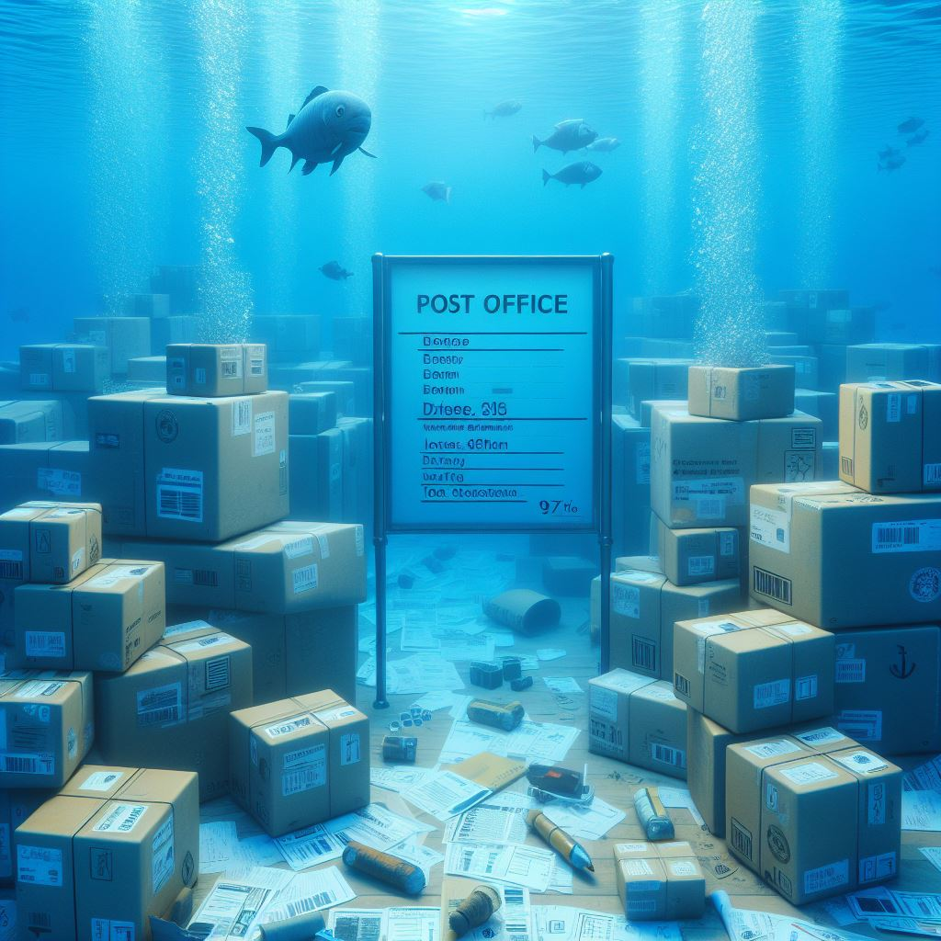
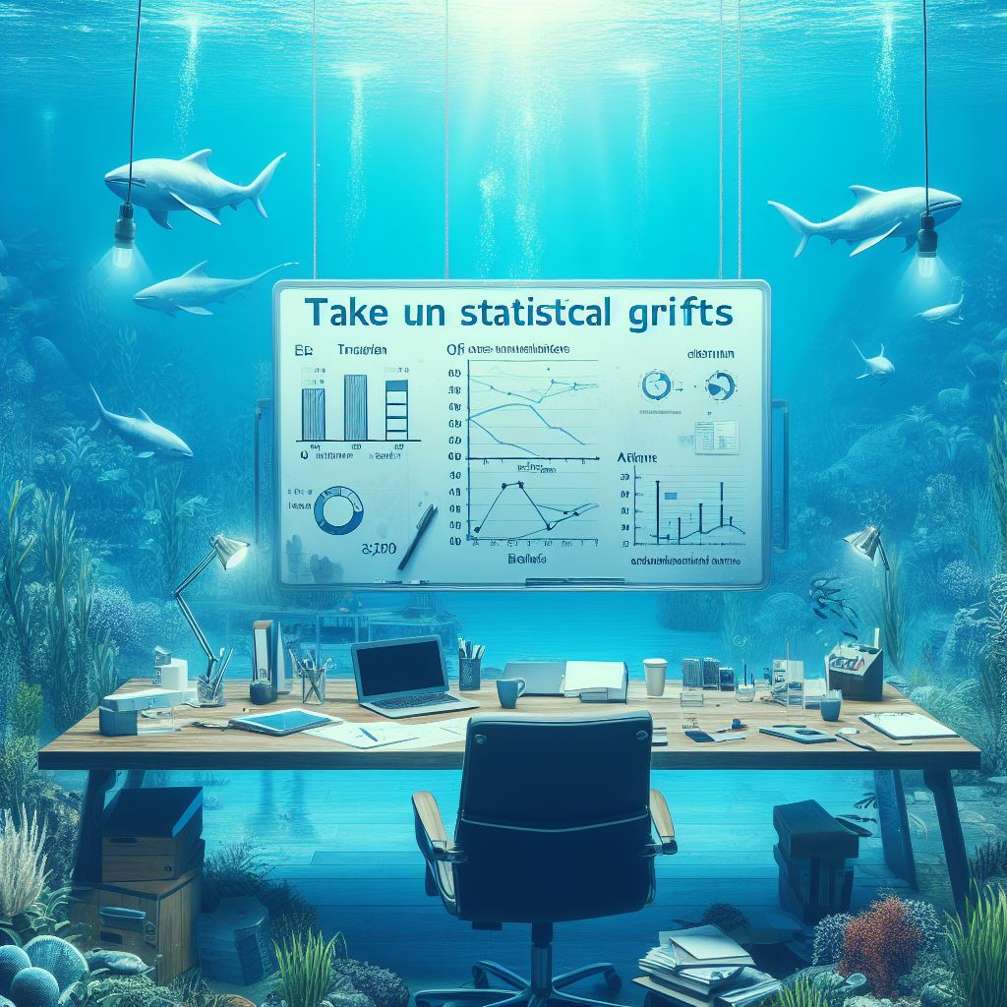

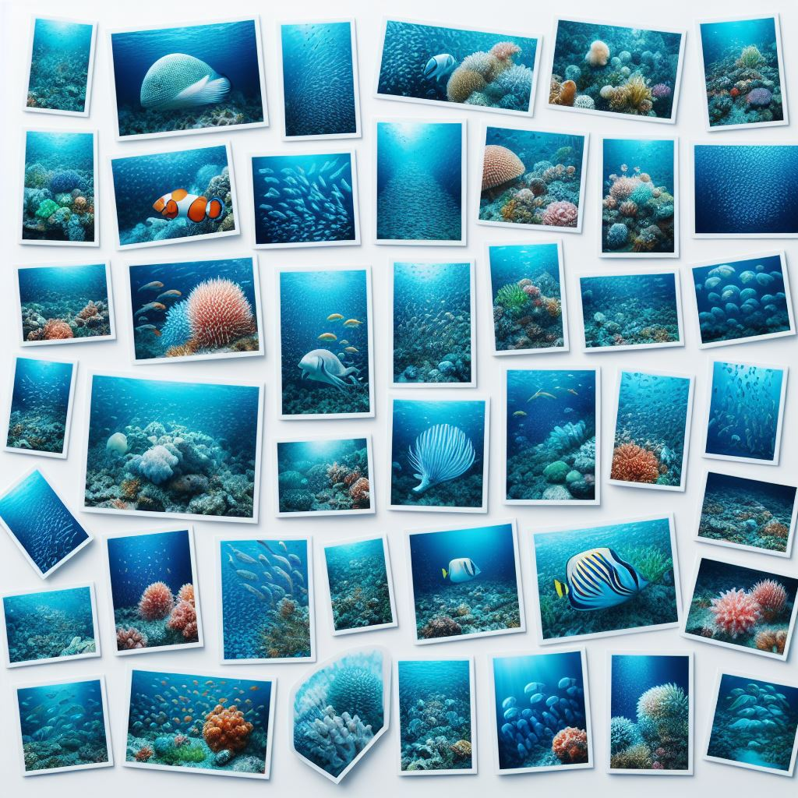

FuMono Studios

Slide 2


Slide 3
FuMono Studios

Slide 4

MAILED TO ATLANTIS
FuMono Studios

Slide 5
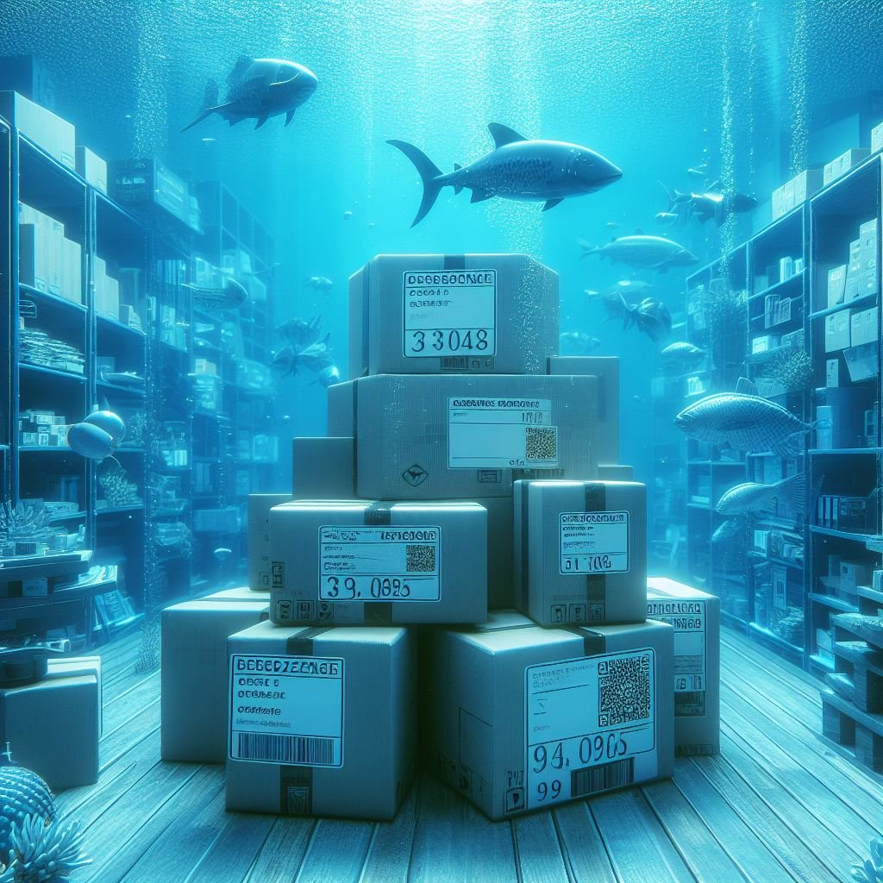
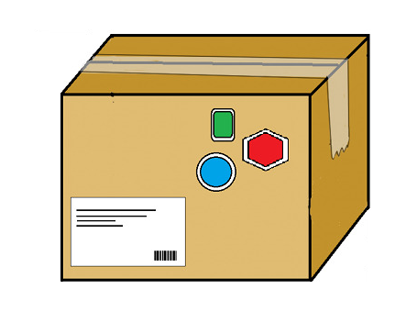
LORE E IDEA GENERAL
El aventurero Paco Jones recibe una misteriosa botella…
Diferentes días. Dos Fases: 1) Paquetes 2) Moverte por la ciudad.
FuMono Studios

Slide 6
PAQUETES
Código postal
Calle
Sello
Color
Peso
FuMono Studios

Slide 7

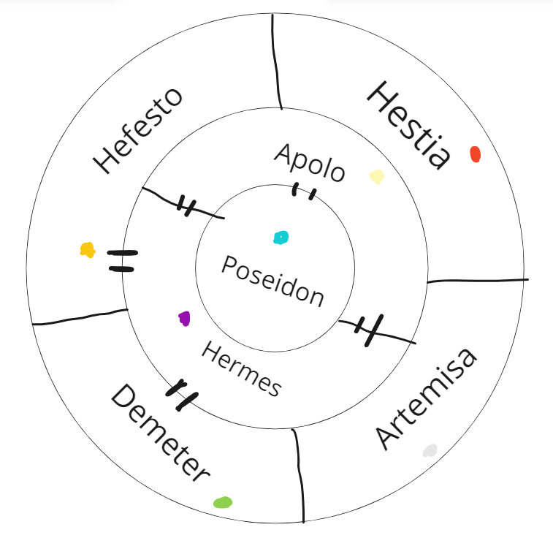

MAPA
Poder desplazarte por la ciudad gracias al mapa
FuMono Studios

Slide 8

FINALES
Diferentes finales dependiendo de tus acciones
FuMono Studios

Slide 9
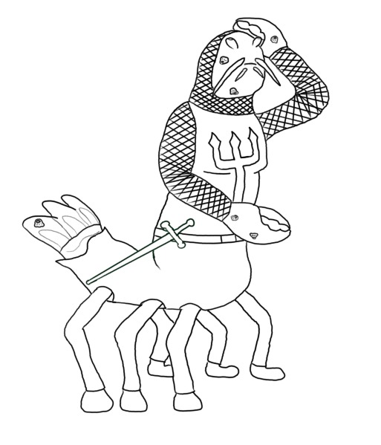
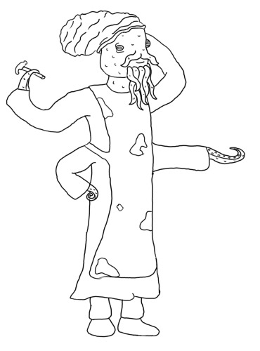
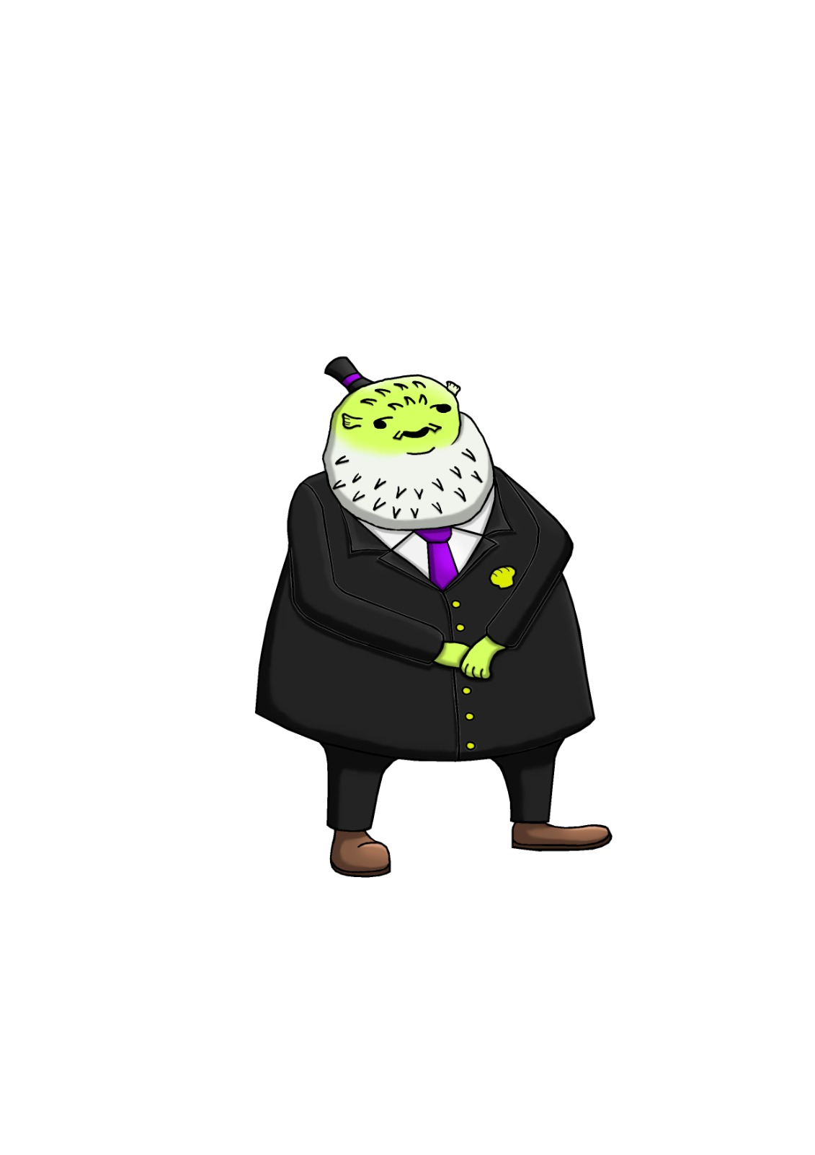
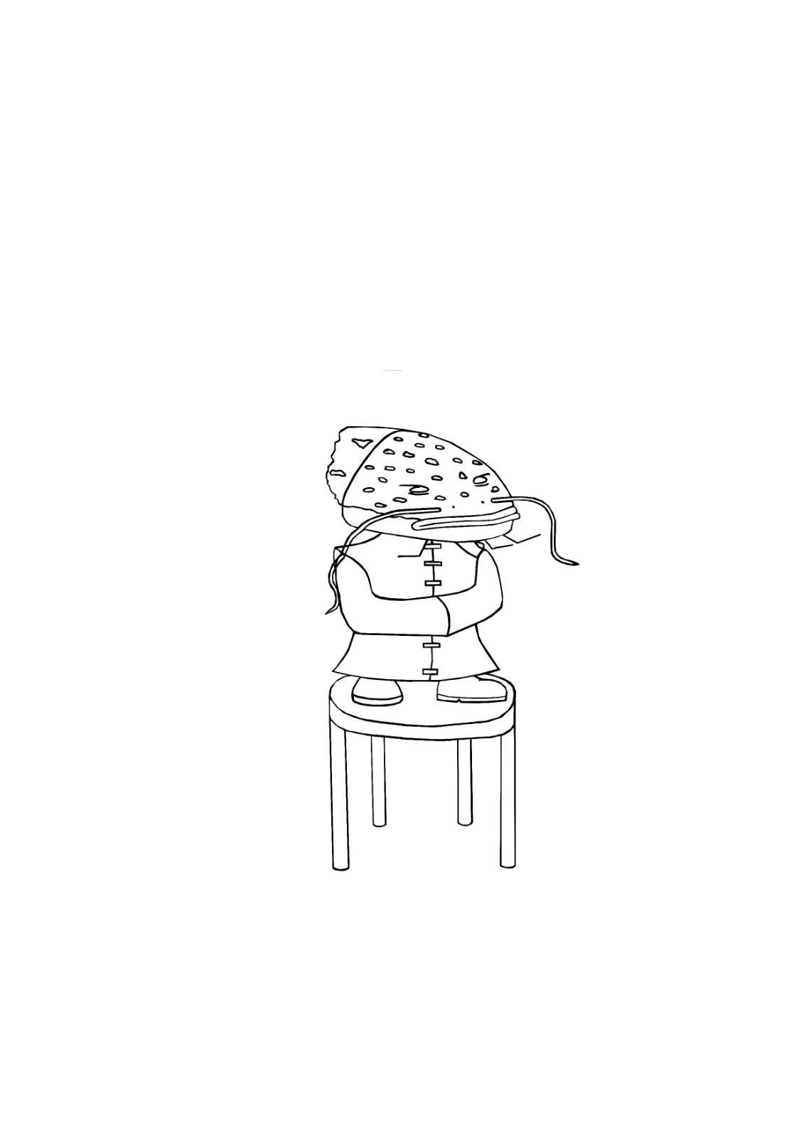
PLANNING
Hito 0 -> Diseño base cerrado
Hito 1 ->Mínimo paquetes y Poder navegar por el mapa
y si da tiempo haríamos los finales e interacción NPCs
Hito 2 -> Fin de juego, incremental
Hito 3 -> QA
FuMono Studios

Slide 10


ARTE
Arquitectura griega
Tipo Pez = Tipo personalidad
FuMono Studios

Slide 11
CORE LOOP Y PREGUNTAS
Core loop Juego
Core loop Partida
FuMono Studios

Slide 12
FuMono Studios

Slide 13

FuMono Studios

Slide 14

FuMono Studios

Slide 15

FuMono Studios

Slide 16

FuMono Studios

Slide 17
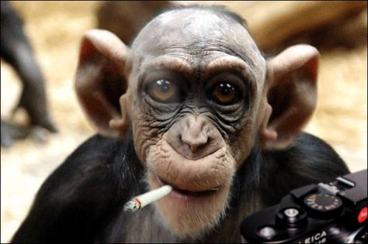
FuMono Studios

Slide 18

FuMono Studios

Slide 19

FuMono Studios

Slide 20

FuMono Studios

Slide 21

FuMono Studios

Slide 22
FuMono Studios

